Slide 1
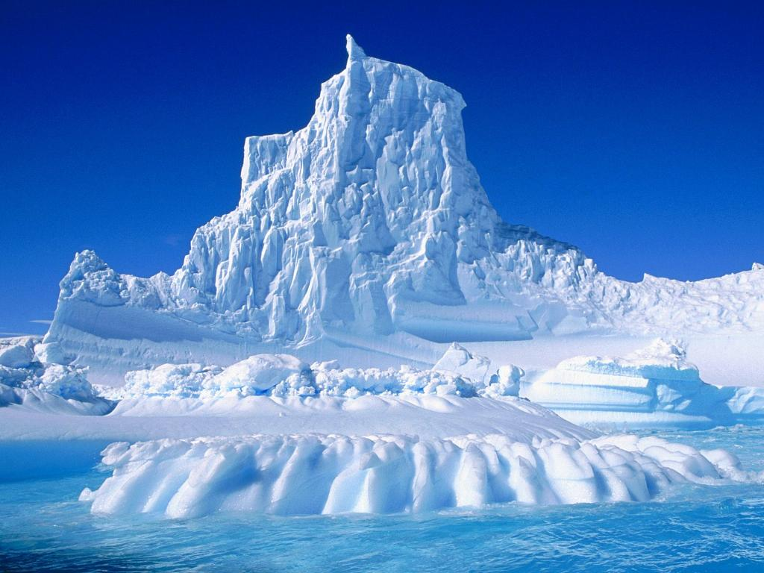
Beauté de l’Antarctique
Beauté de l’Antarctique

Slide 2
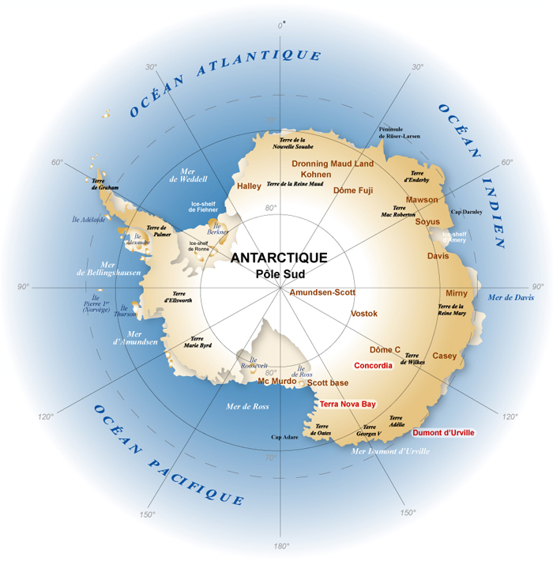
L’Antarctique est le continent situé au Pôle Sud et entouré par l’océan Austral.
Sa surface est d ’environ 12,5 millions de km2, la roche apparente ne représentant que 2% de sa surface.
En effet, c’est un continent recouvert de glace appelée inlandsis , d’une superficie de plus de 14 millions de km2 l’été, soit 26 fois celle de la France métropolitaine.
Avec une altitude moyenne de l’ordre de 2,3 km, c’est le continent le plus élevé du monde.

Slide 3
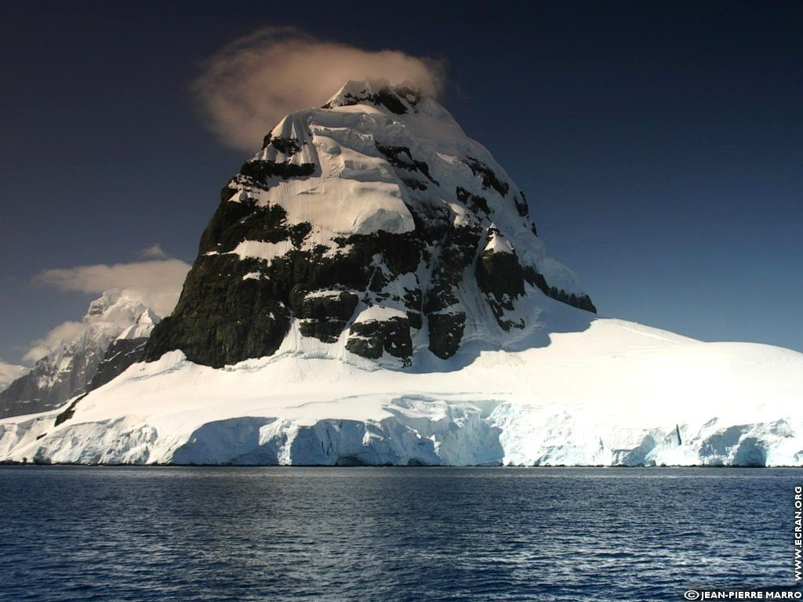

Slide 4
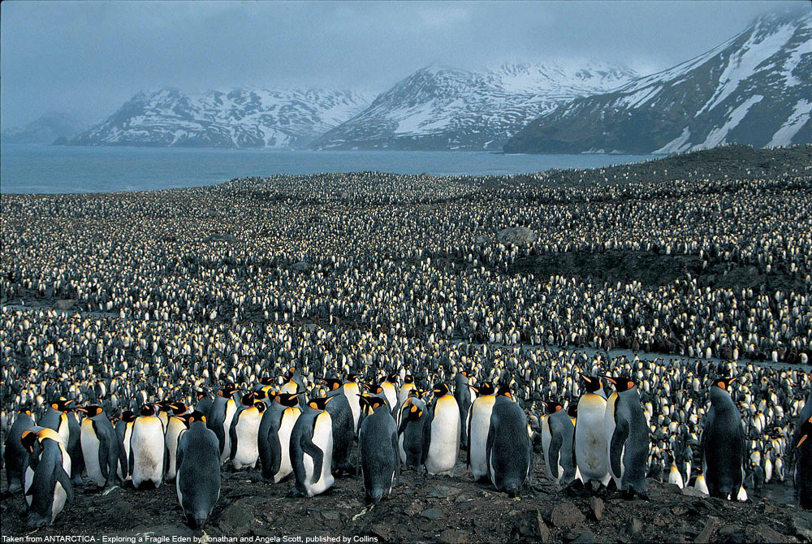

Slide 5
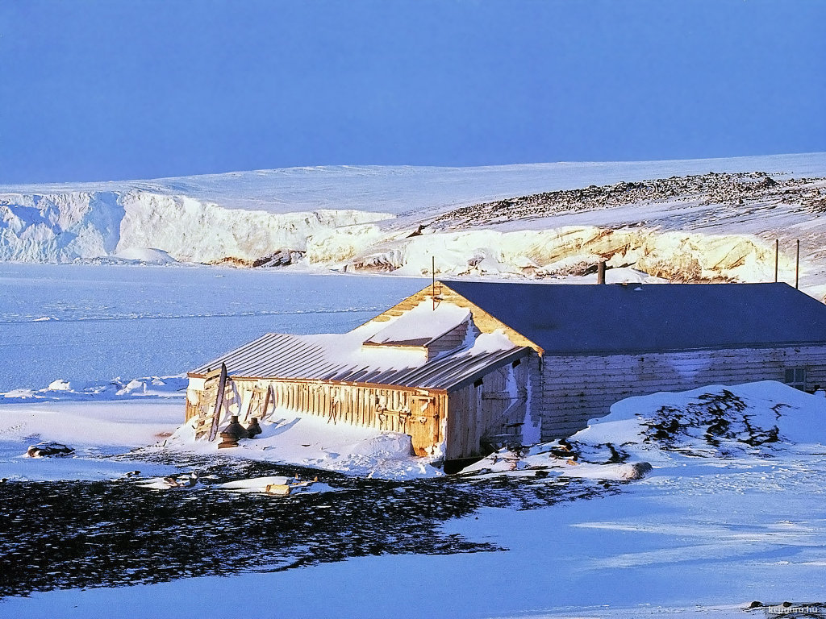

Slide 6
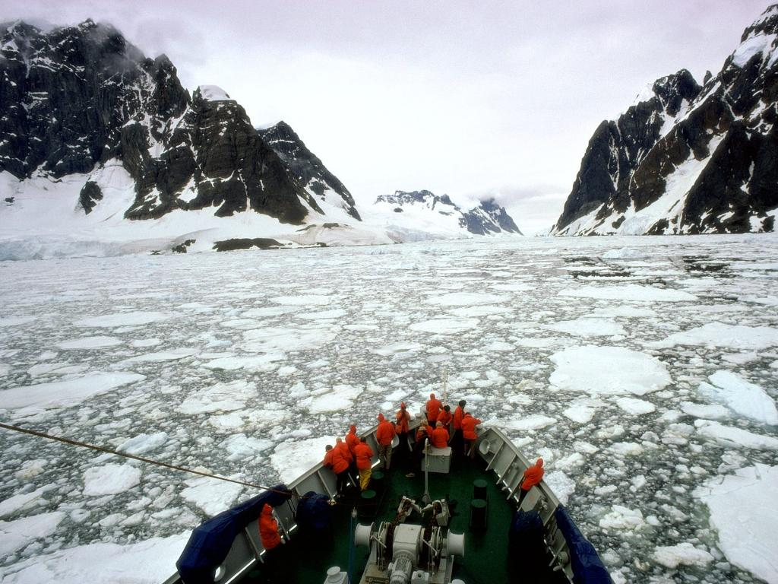

Slide 7
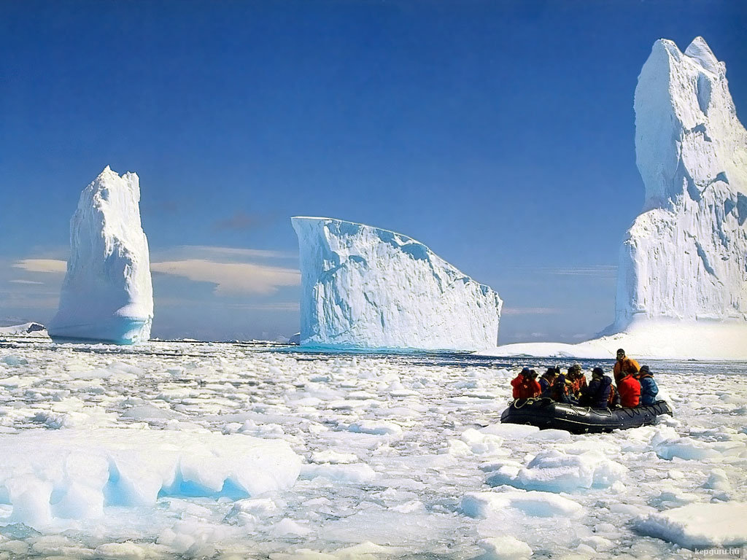

Slide 8
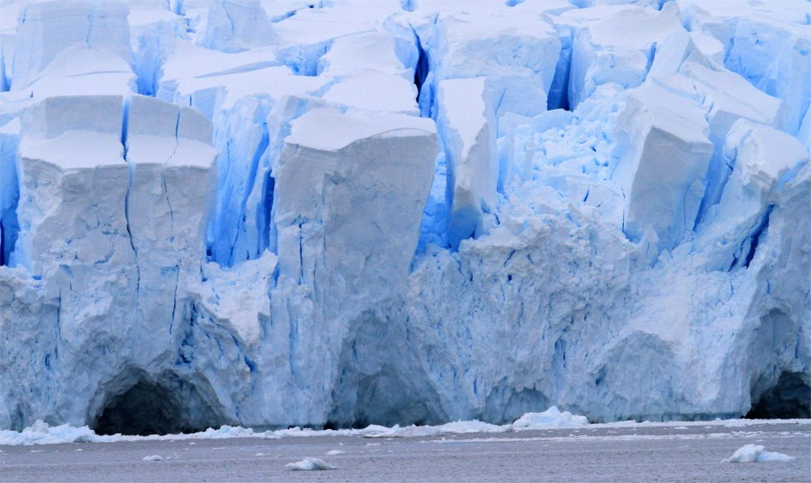

Slide 9
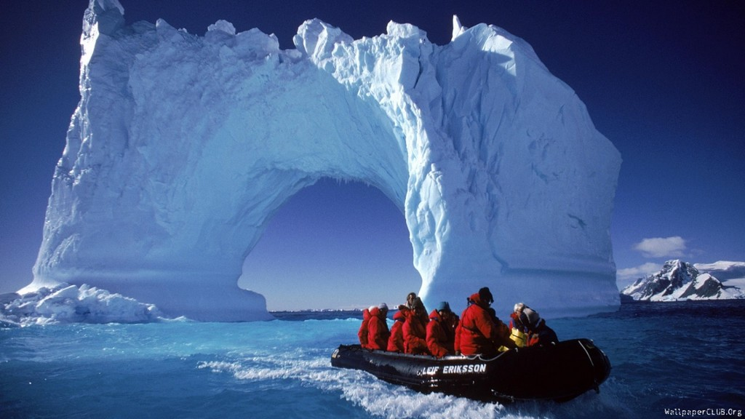

Slide 10
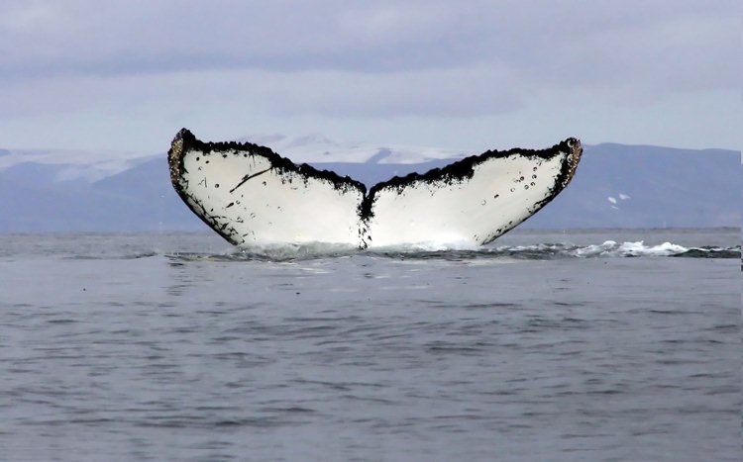

Slide 11
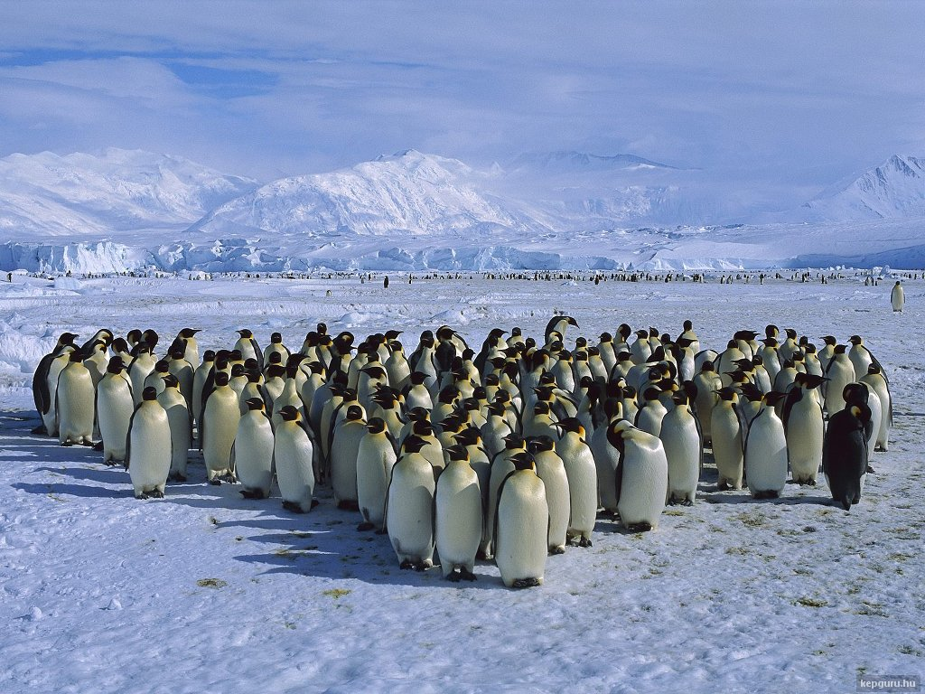

Slide 12
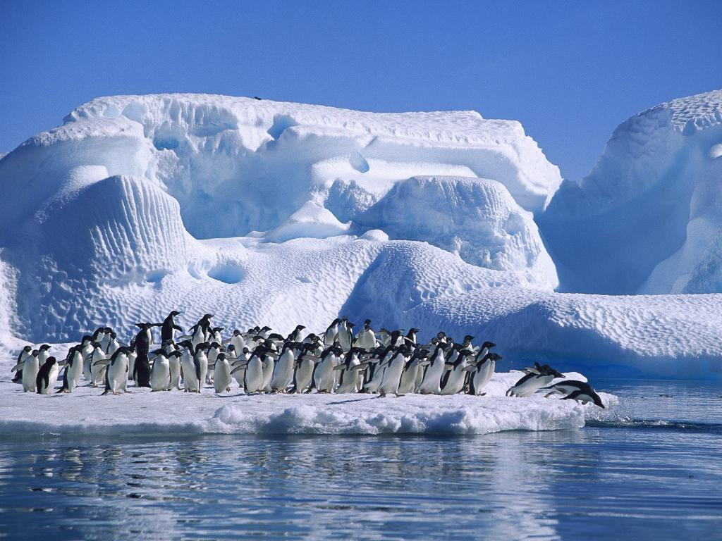

Slide 13
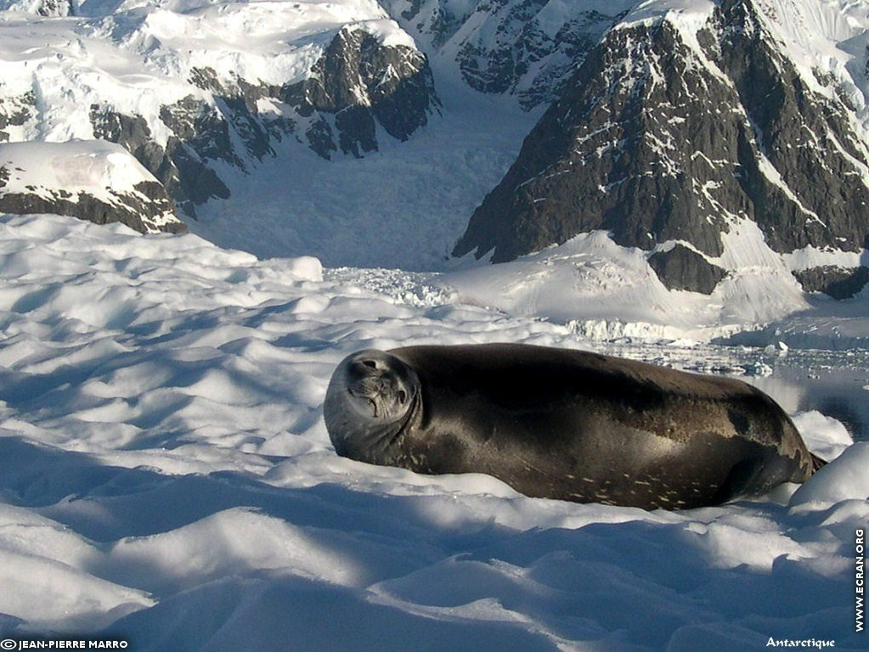

Slide 14
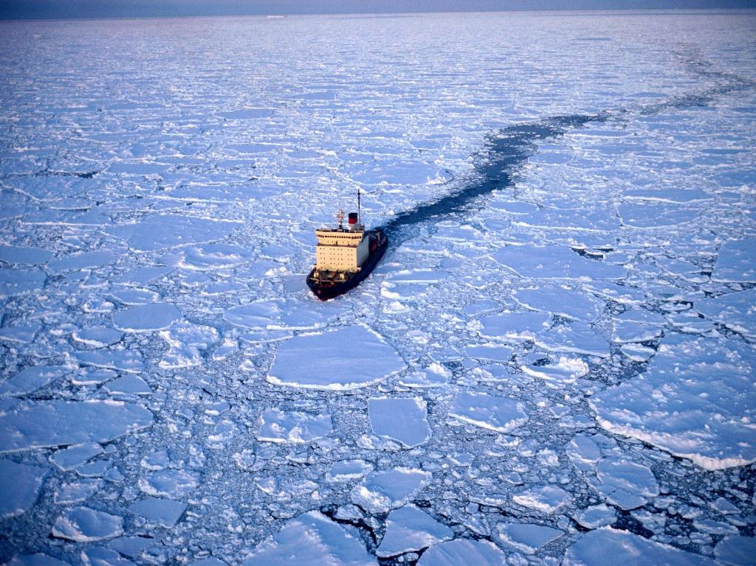

Slide 15
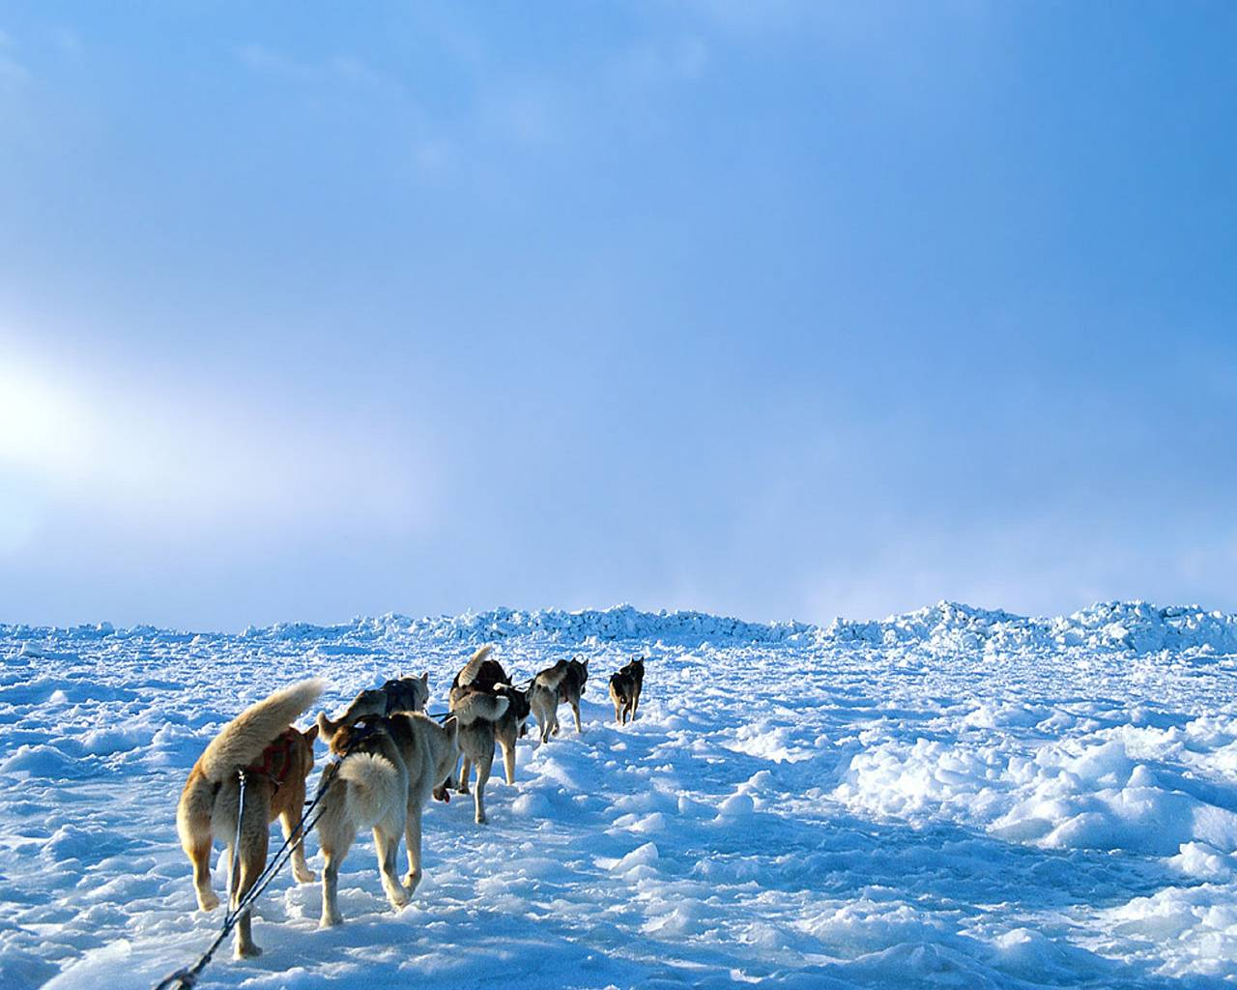

Slide 16
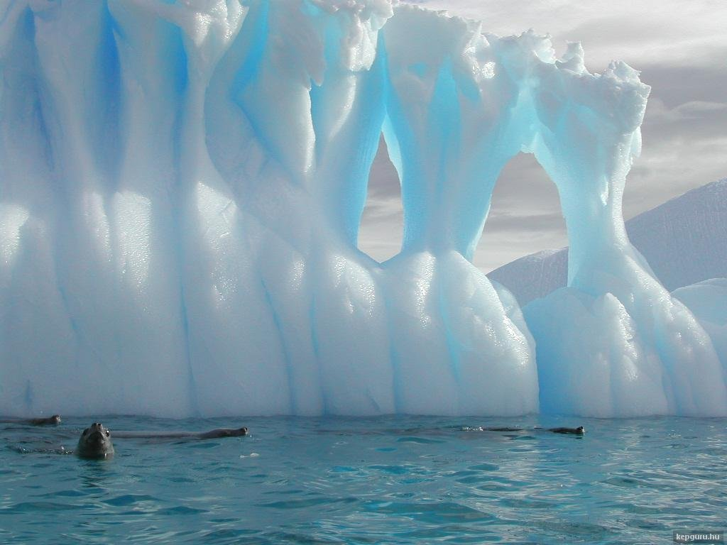

Slide 17
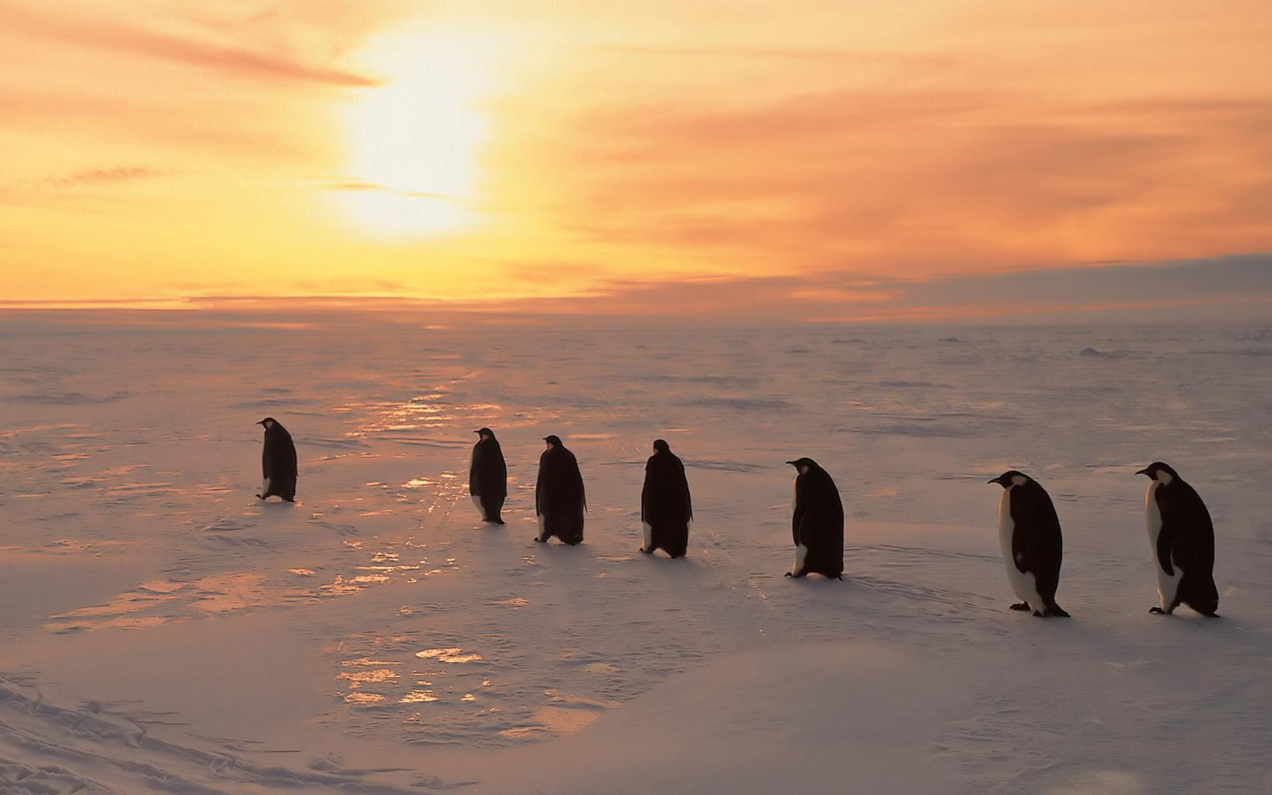

Slide 18
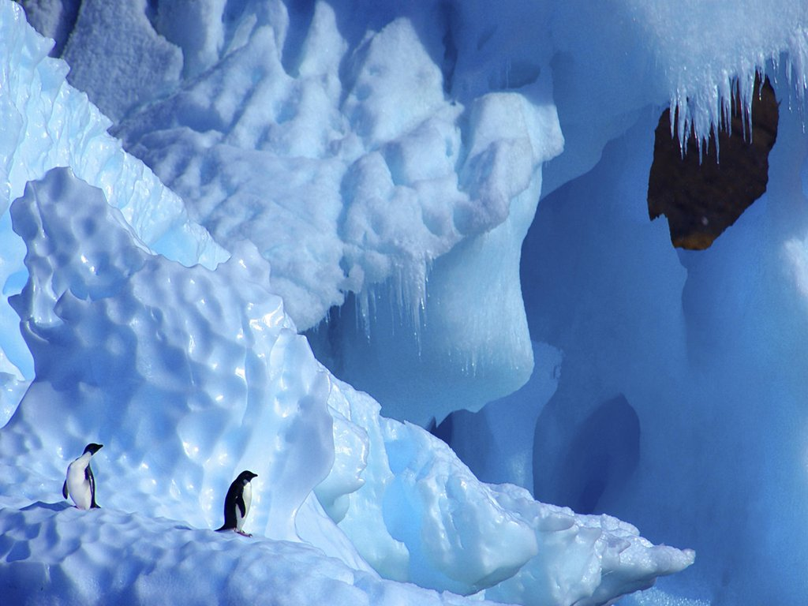

Slide 19
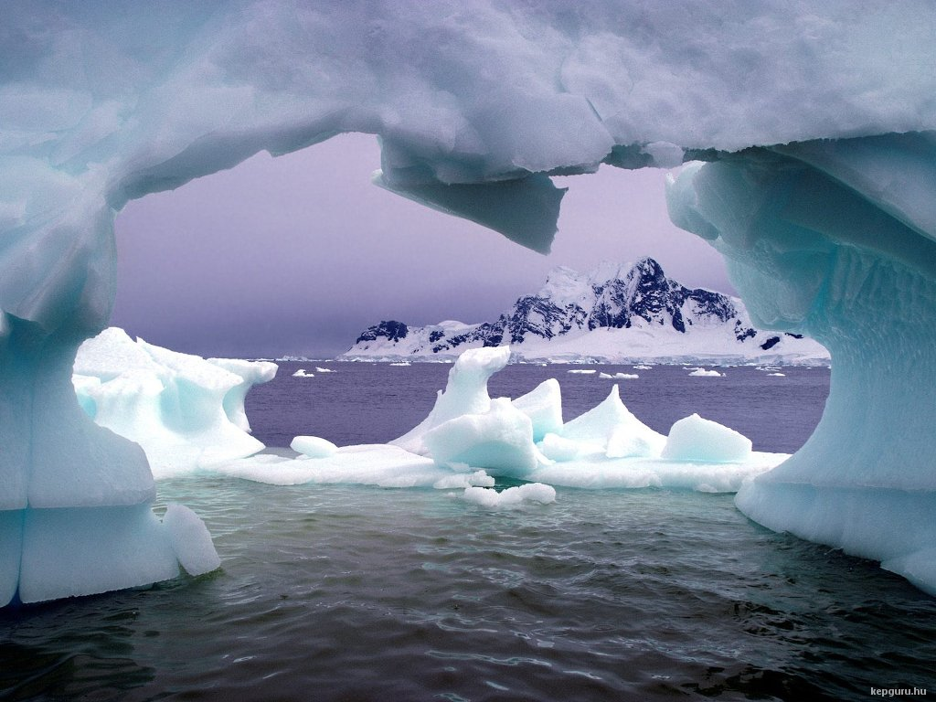

Slide 20
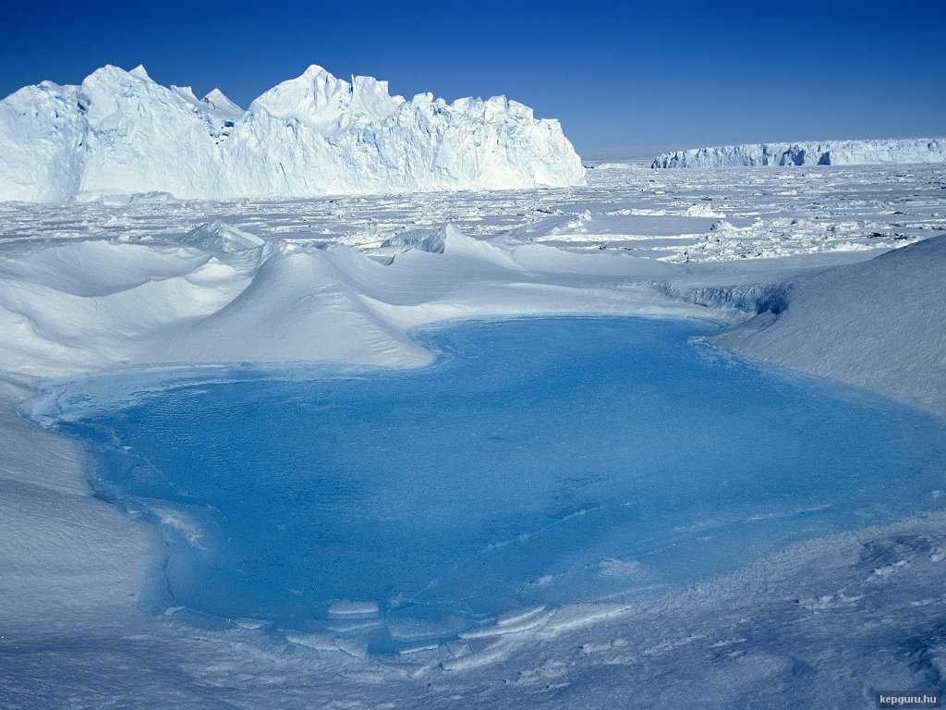

Slide 21
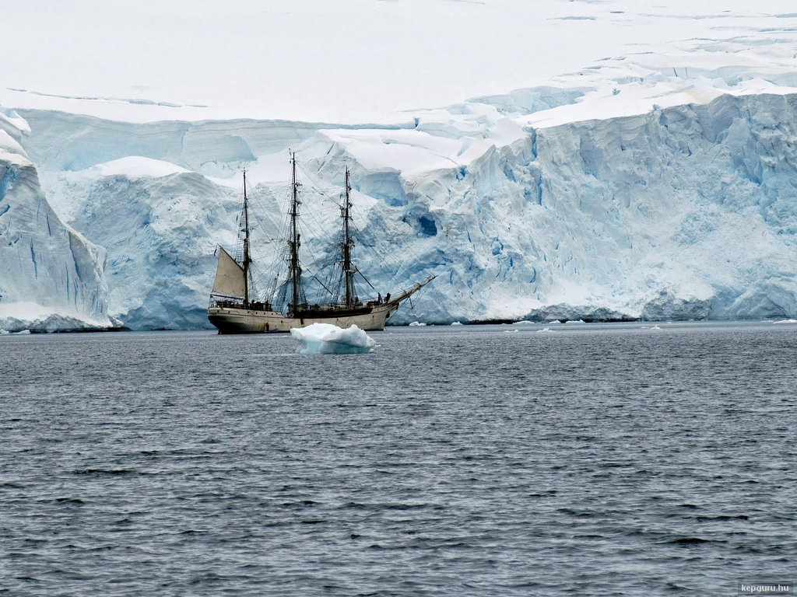

Slide 22
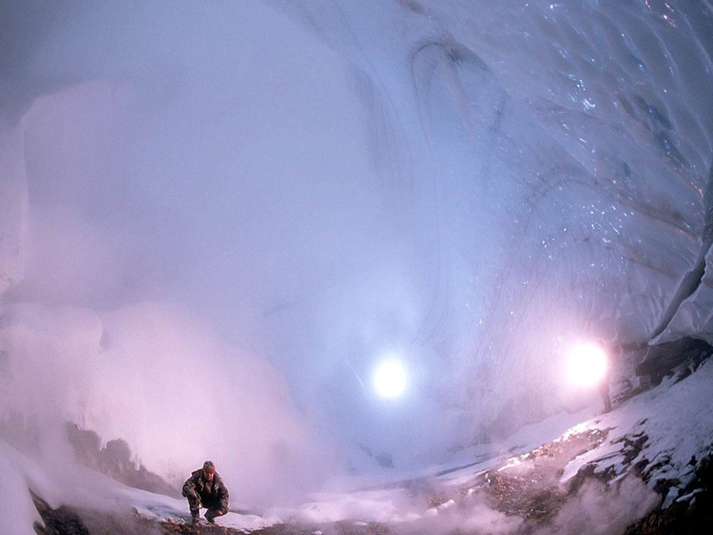

Slide 23
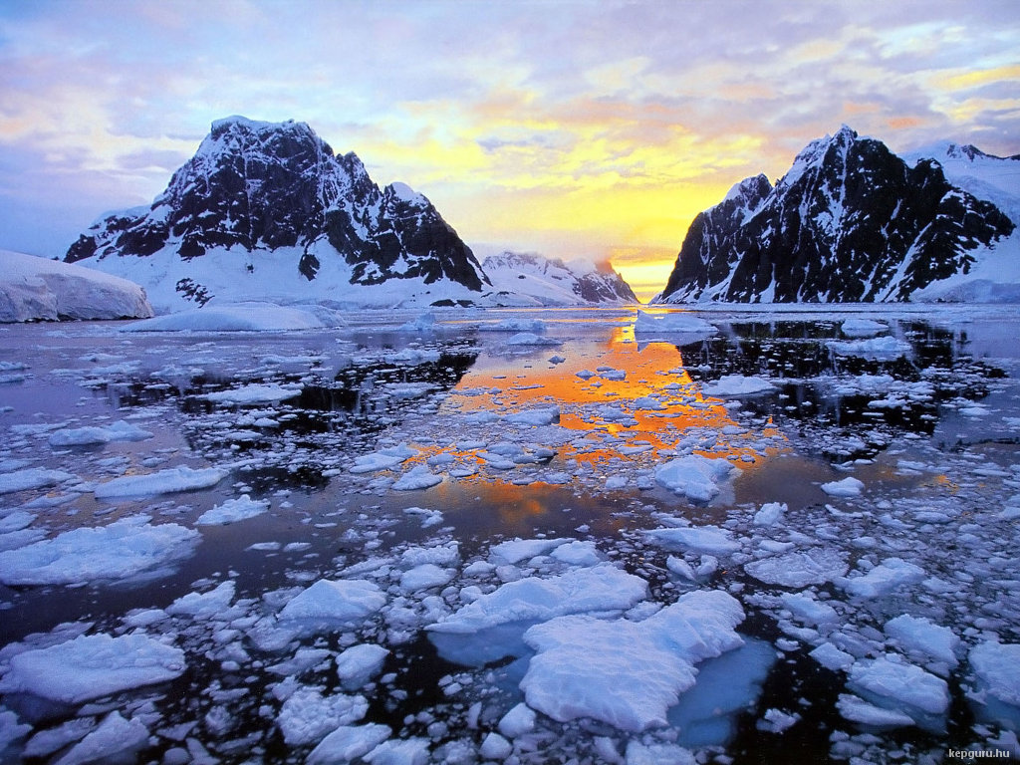

Slide 24
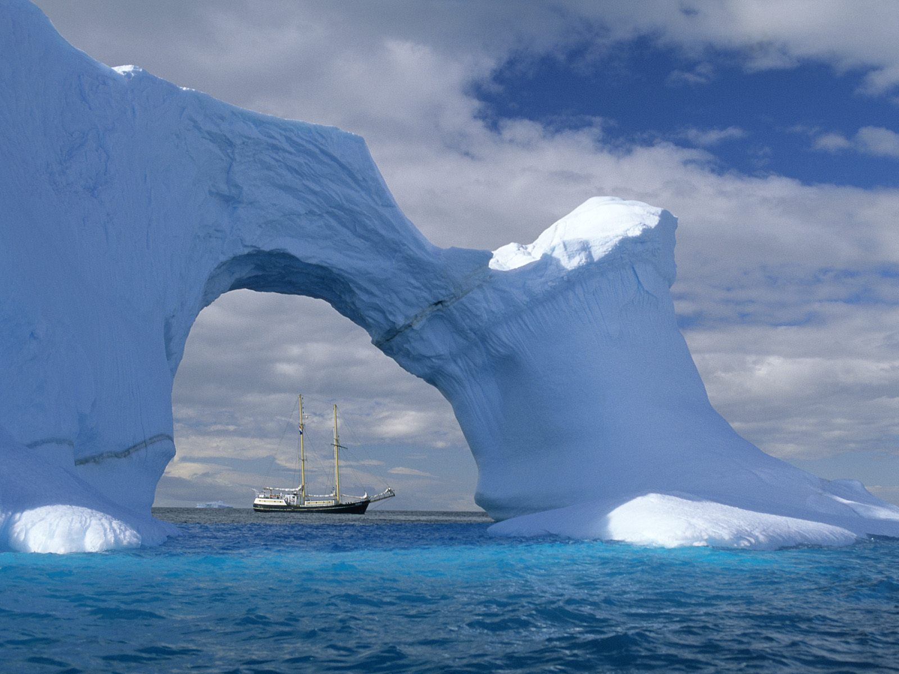

Slide 25
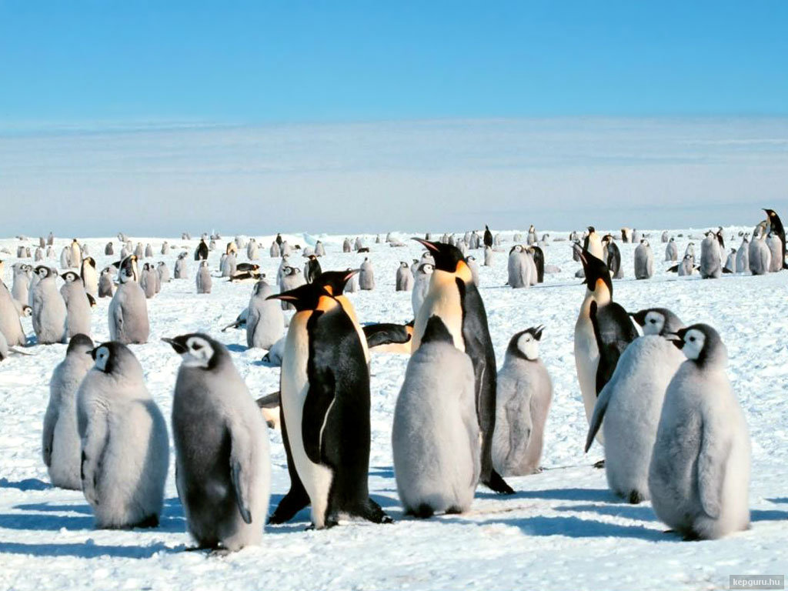

Slide 26
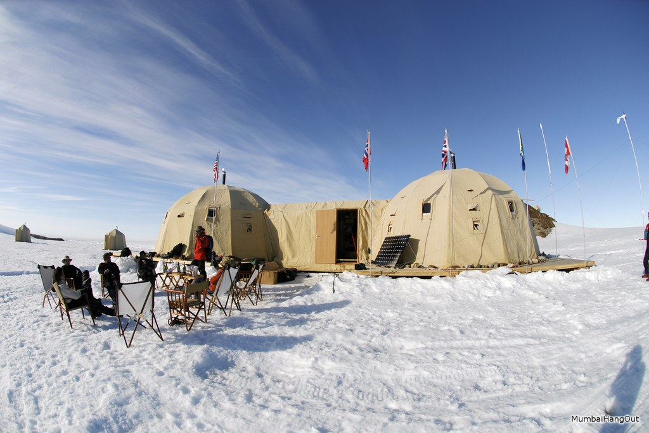

Slide 27
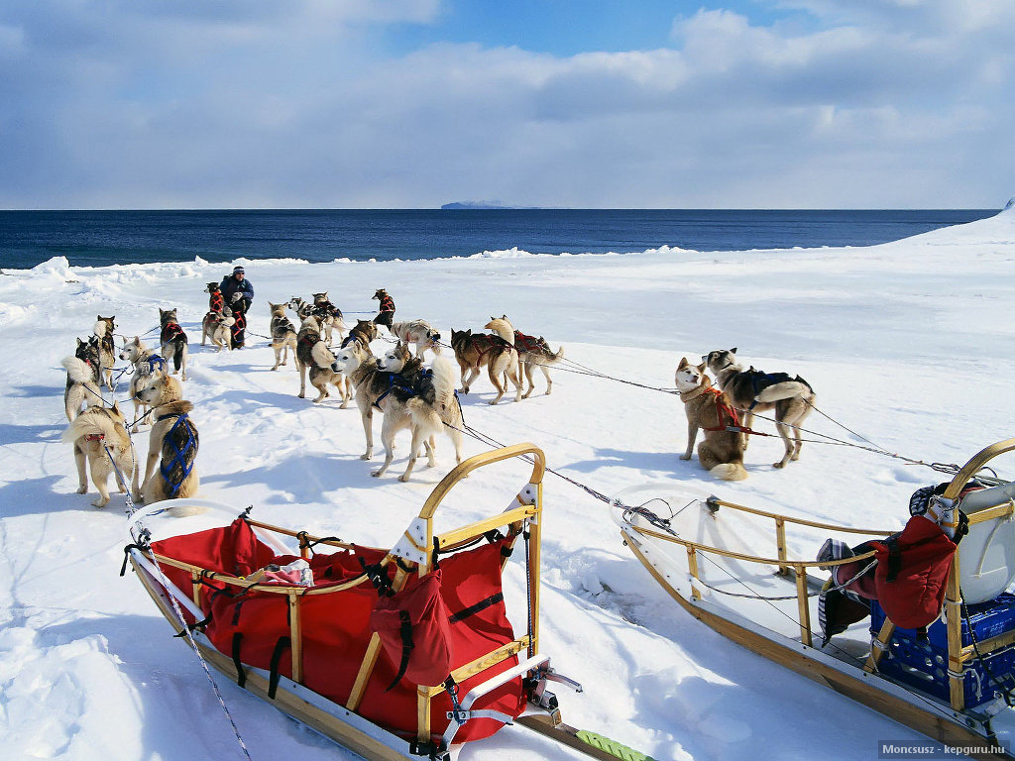

Slide 28
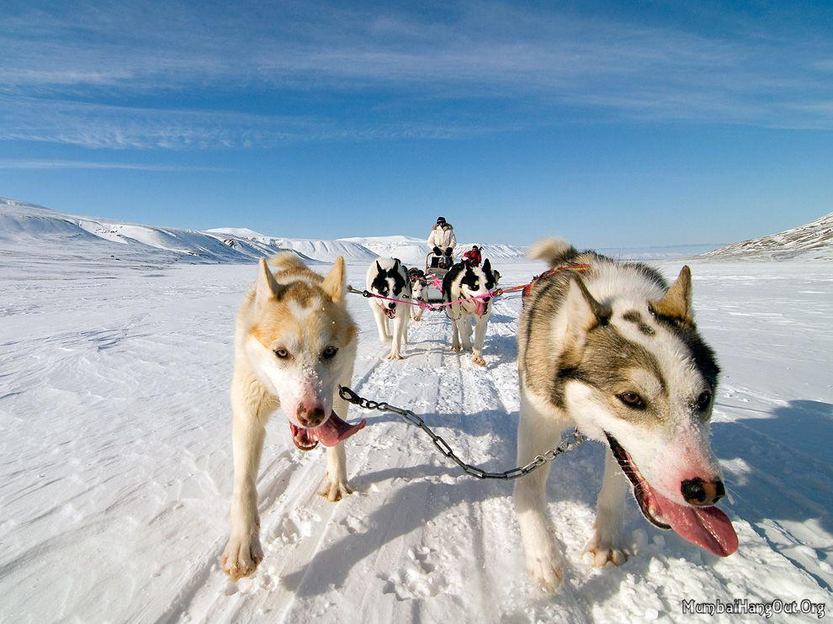

Slide 29
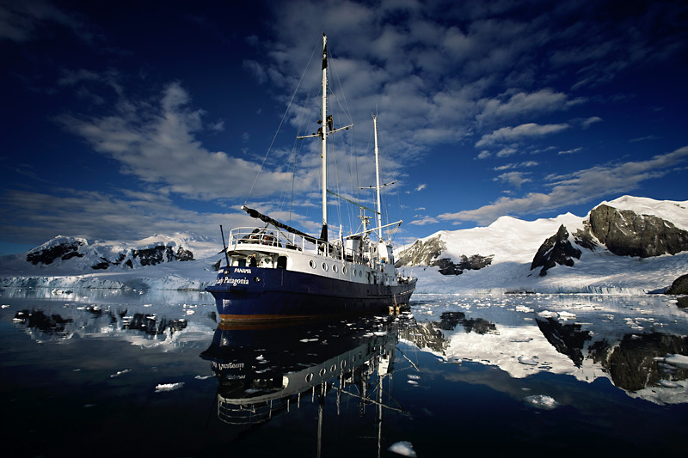

Slide 30
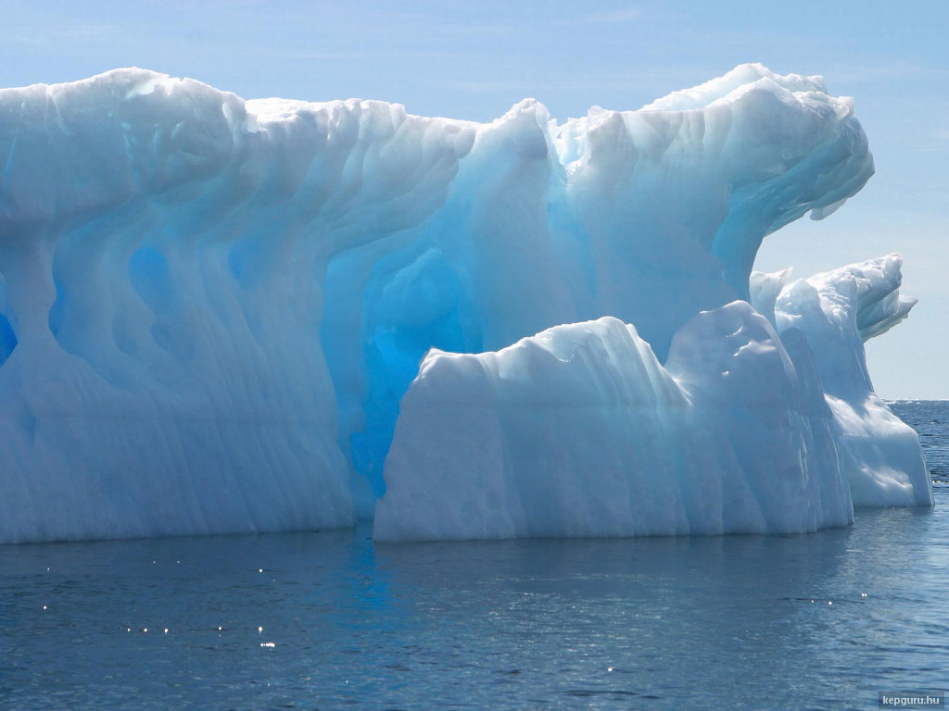

Slide 31
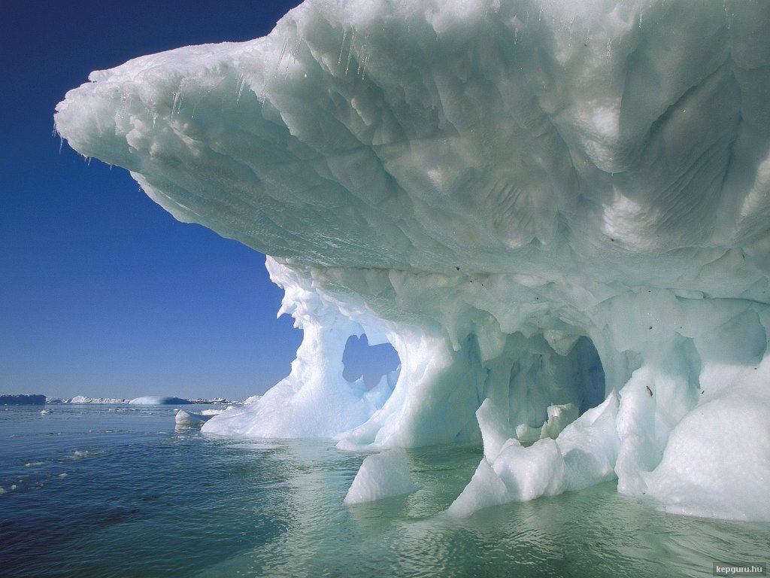

Slide 32
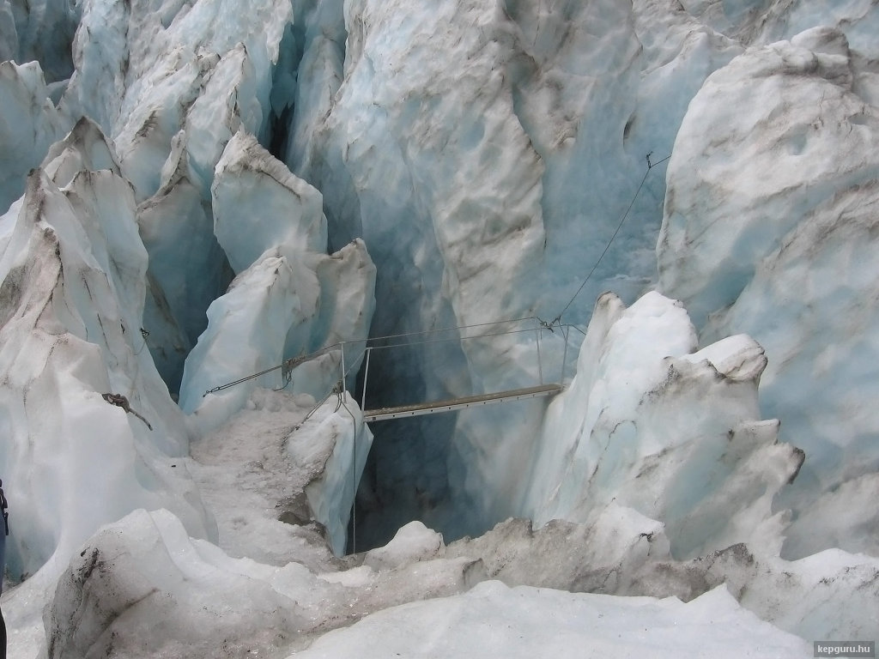

Slide 33
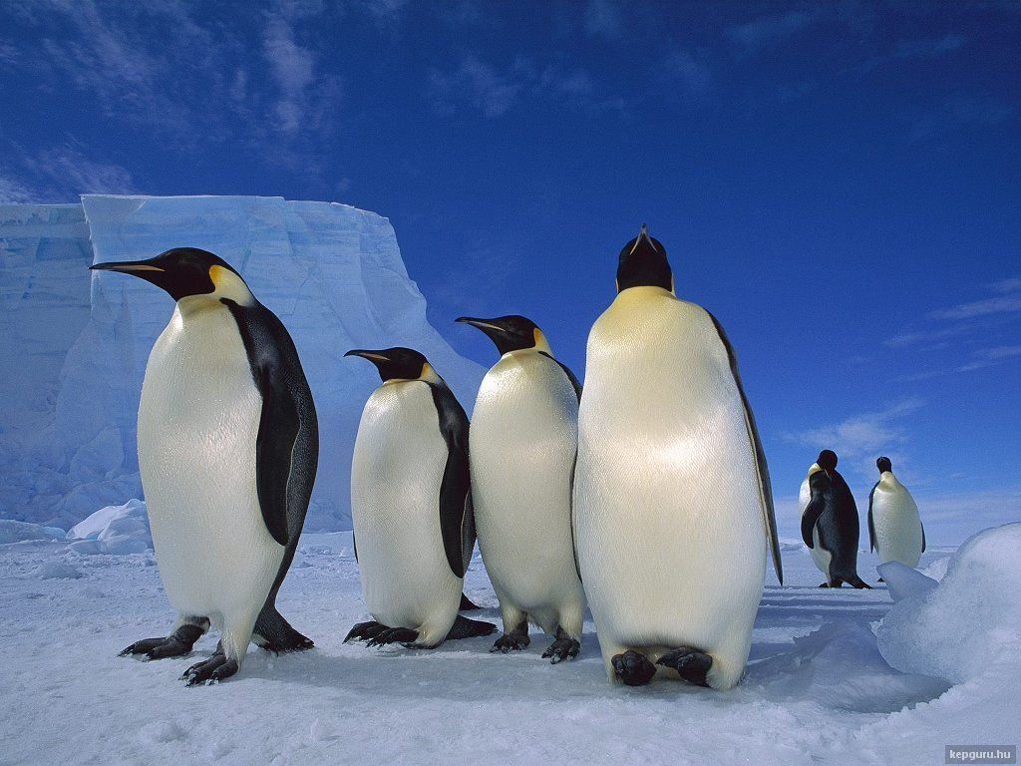

Slide 34
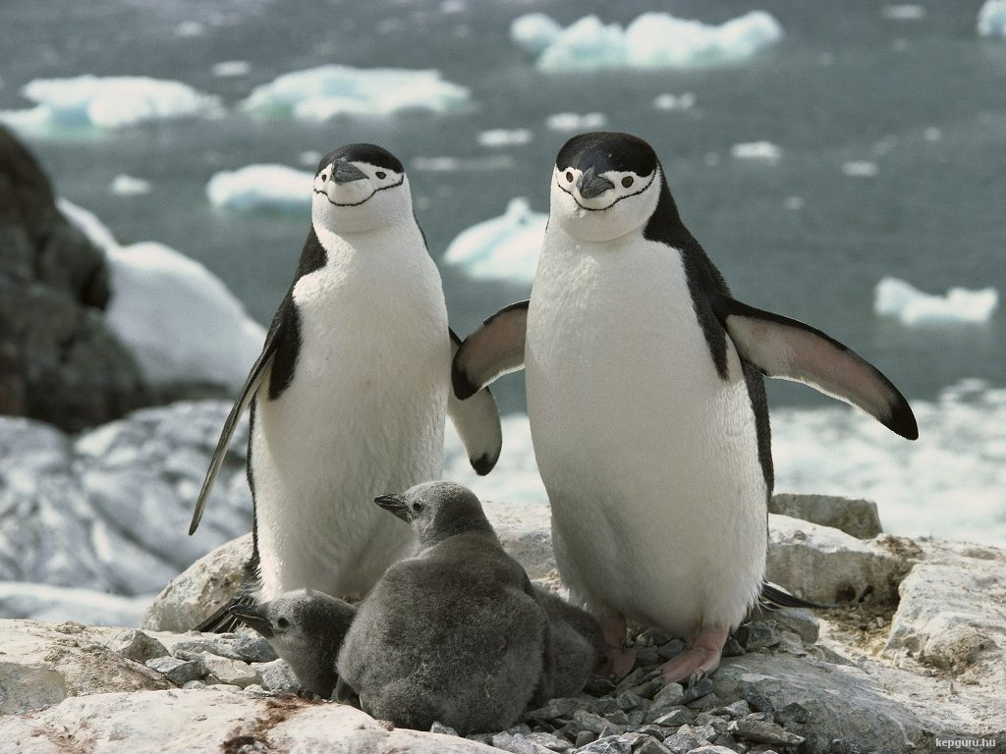

Slide 35
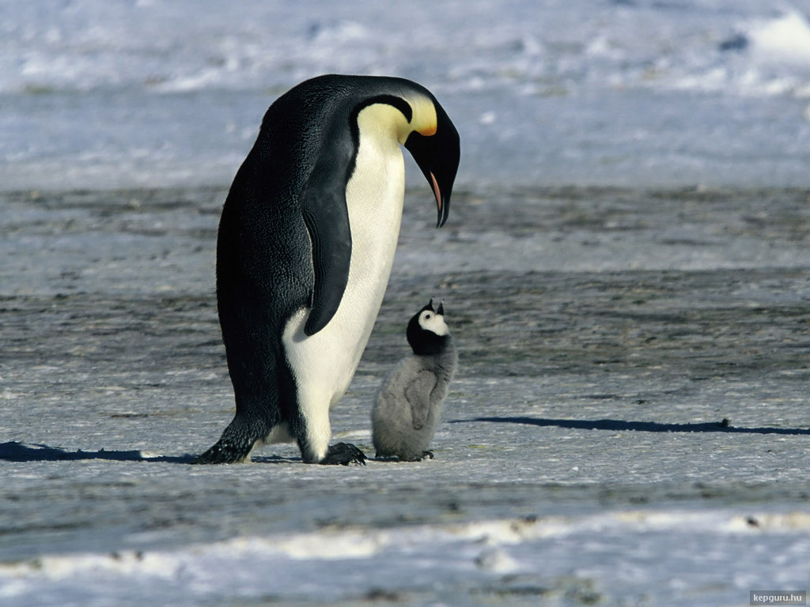

Slide 36
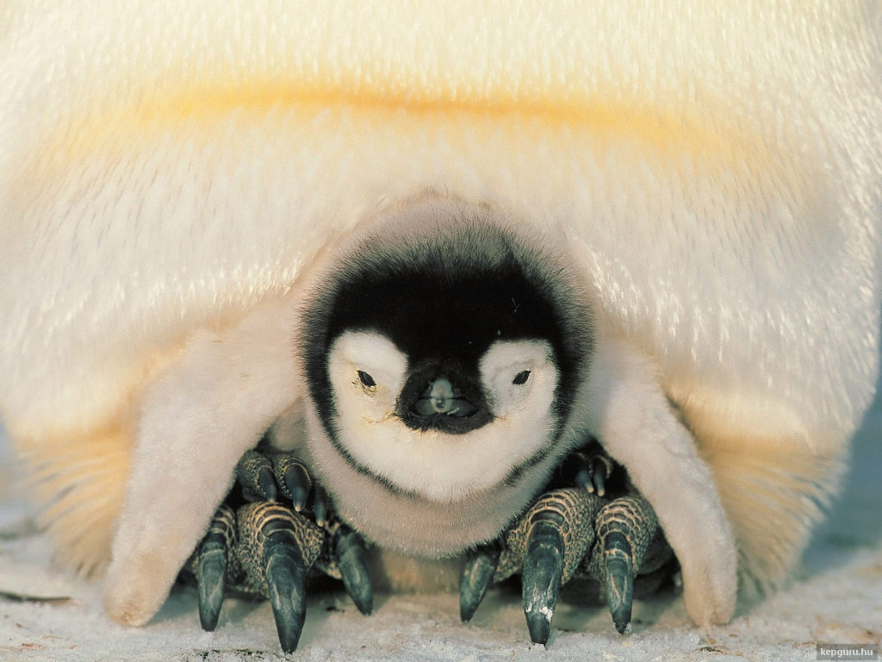

Slide 37
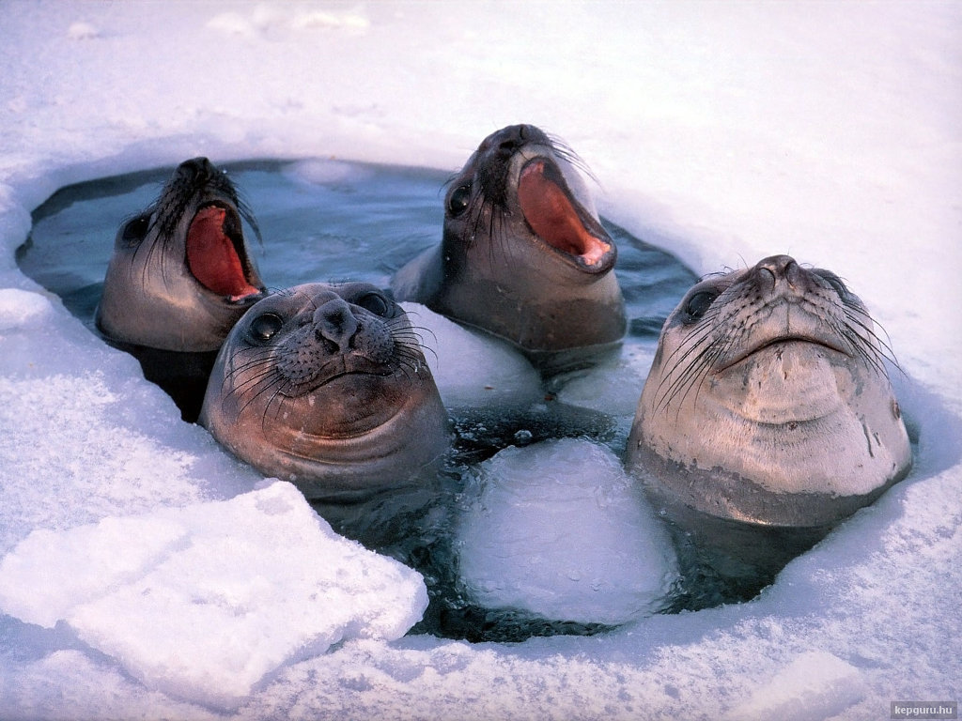

Slide 38
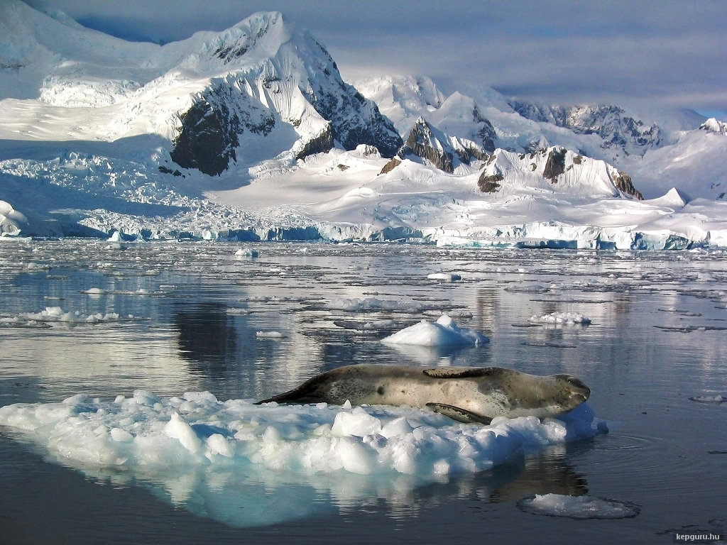

Slide 39
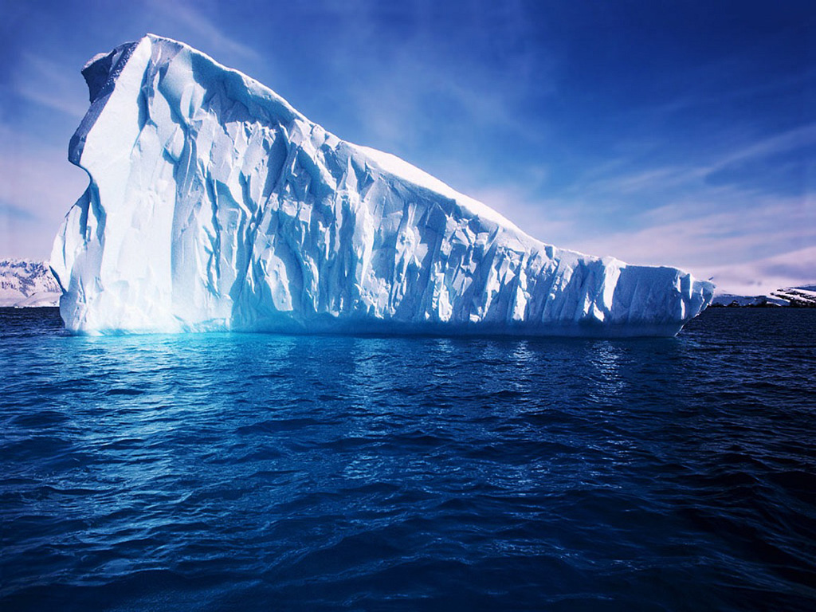
Musique Ennio Morricone
Création: Mimi40
Image sur le net

Slide 40



Accede a la sección que desees desde aquí:
Propia Creación
De la Red
Dedicatorias | Fechas Especiales | Graciosos
Historia y Arte | Lugares | Musicales
Naturaleza y Ciencias | Política | Reflexión
Religiosos | Románticos | Salud
Dedicatorias | Fechas Especiales | Graciosos
Historia y Arte | Lugares | Musicales
Naturaleza y Ciencias | Política | Reflexión
Religiosos | Románticos | Salud
Si deseas recibir pps periódicamente en tu correo electrónico subscríbete aquí:

